Slide 1



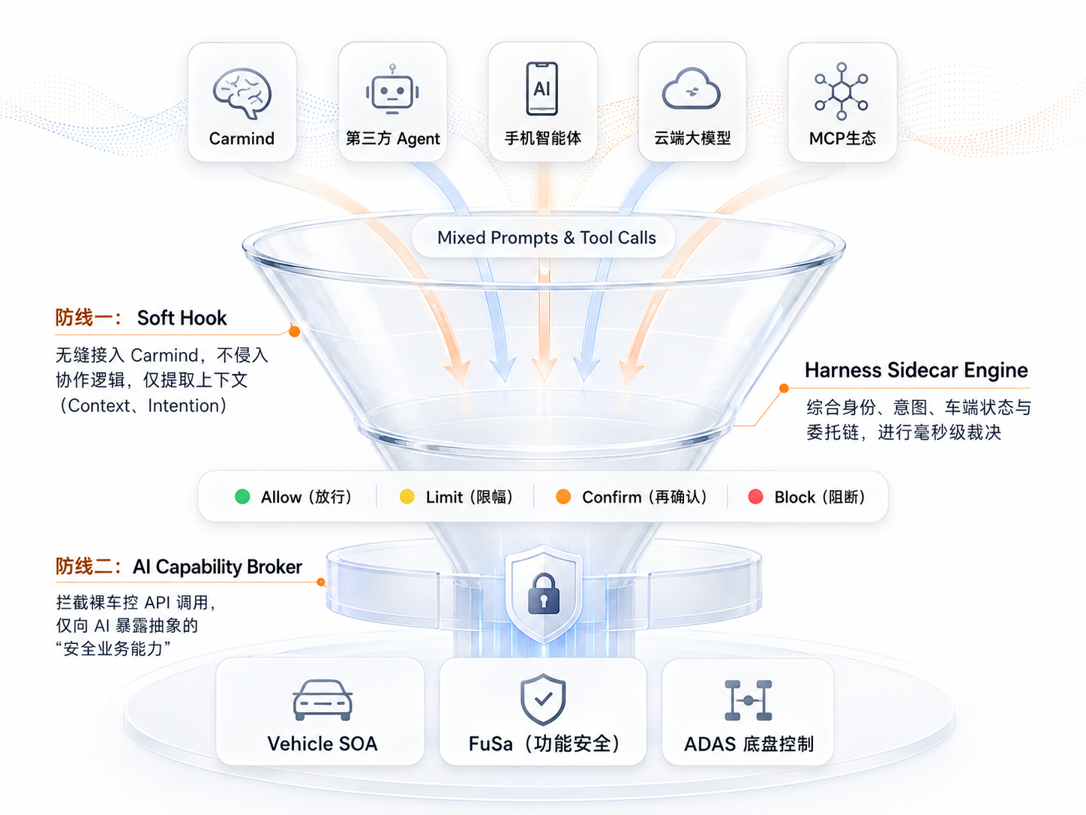





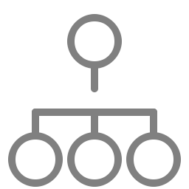




四. 技术方案可行性—Safetymind1.0子模块2:AI-SAFE Harness
AI-SAFE Harness：以“AI权限守护”建立 Agent 能力调用边界
不改变 Carmind Planner 与车辆服务体系，先通过 Harness Probe 看清风险，再逐步建立运行时准入能力
非侵入接入
快速扩展
统一管控
通过标准 Hook 与适配器接入，不改
Carmind 核心，不重构现有车辆服务体系
新增模型、Agent、Skill 或车型时，
只需注册能力与策略，无需重复建设安全架构
所有 AI 对车辆能力的调用统一经过安全准入，
执行边界始终由奇瑞集中定义
技术体系
AI请求可信链
三步走
技术收益
第一步
Harness Probe｜看得见
补齐 AI 新攻击面
核心能力
Prompt / Agent风险检测、Tool调用监测、Reason Code / Risk Event
从传统网络安全升级到 Agent Runtime 行为安全
低先建立AI执行行为可见性，不改变原业务调用结果
Harness Sidecar｜管得住
低侵入接入现有系统
第二步
Hook / Adapter / Sidecar渐进接入，不改变 Planner
核心能力
Agent / Tool Policy、Delegation / Identity校验、Capability白名单、高风险确认
让每一次AI能力调用都经过独立准入判断
执行边界奇瑞自主
第三步
Harness Security｜持续治理
不依赖单一模型厂商定义 Tool / Vehicle Capability 权限
核心能力
多模型 / 多 Agent / 多 Skill统一 Profile、Runtime Policy持续优化
跨车型复用
车辆动作最终物理安全仍由奇瑞既有车辆体系负责
模型可换、Agent可加，但执行边界由奇瑞统一定义
Runtime Core统一，车型差异通过 Adapter + Policy Profile 配置
关键指标
关键 Agent /Tool 纳管覆盖率 100%
项目约定高危 AI 风险场景检测率≥95%
关键 AI 行为链可追溯率 ≥95%
Notes:
Reconstructed from user-provided image AI-SAFE-Harness-2.png. Text and structures are editable; icons are recreated as vector/icon assets.

